Slide 1

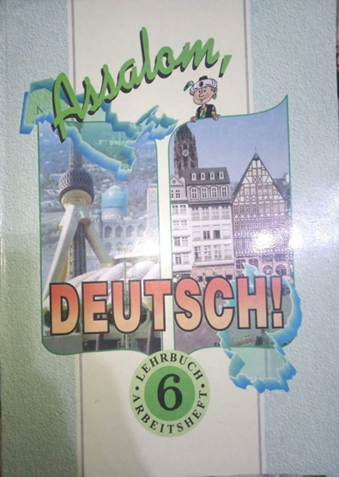
DEUTSCH
6.KLASSE
THEMA DER STUNDE:
Die Bremer Stadtmusikanten

Slide 2
PLAN DER STUNDE:
Kontrolle der Hausaufgabe
Beantworten die Fragen
Wir lesen das Märchen
Aufgabe für selbstständige Arbeit

Slide 3
Kontrolle der Hausaufgabe
will
Ich _______ noch Fußball spielen.
________ du nicht nach Hause gehen?
Meine Eltern ________ heute Abend Karten spielen.
Der Junge _______ nicht in die Schule gehen.
Sie ___________ heute ins Kino gehen.
________ ihr heute Nachmittag schwimmen gehen?
Ich _______ nicht essen!
__________ wir Tischtennis spielen?
Meine Freundin _______ mit dem Hund spazieren gehen.
Willst
wollen
will
will
/ wollen
Wollt
will
Wollen
will

Slide 4
Die Deutsche Märchenstraße
1.Wann wurde die Deutsche Märchenstraße gegründet?
2.Durch wie viel Städte und Dörfer geht die Märchenstraße?
3.Wie lang ist die Deutsche Märchenstraße?
4.Wo beginnt die Märchenstraße?
5.Welche Stadt ist das Ende der Märchenstraße?
1975
Als 70 Städte
600 km
In Hanau
Bremen

Slide 5
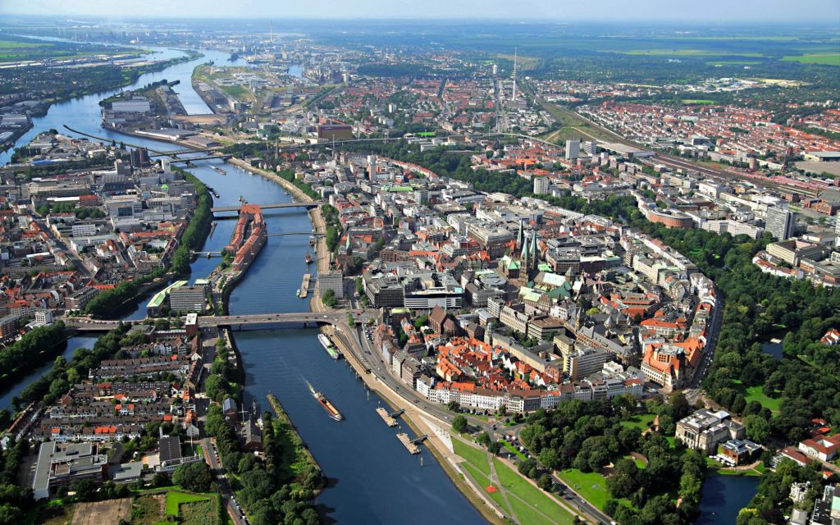
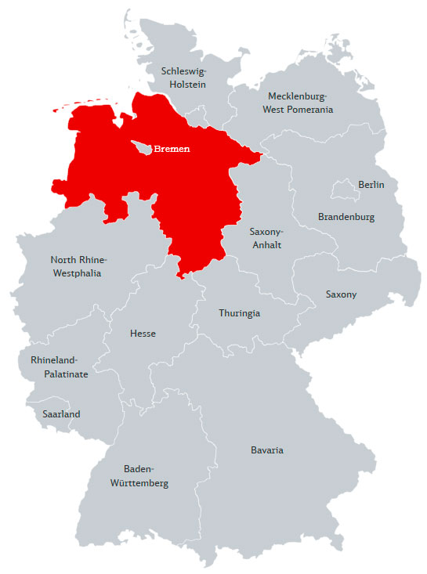
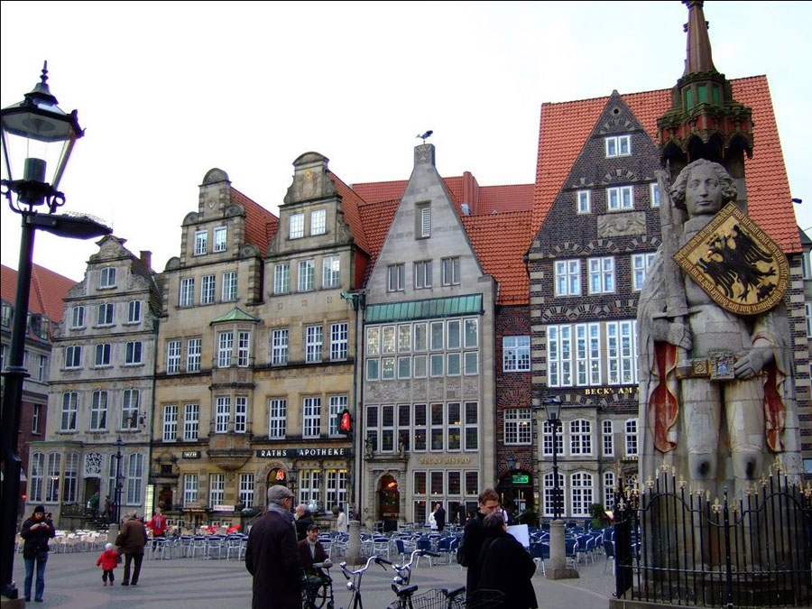
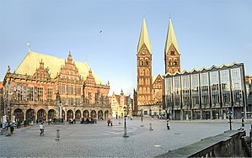
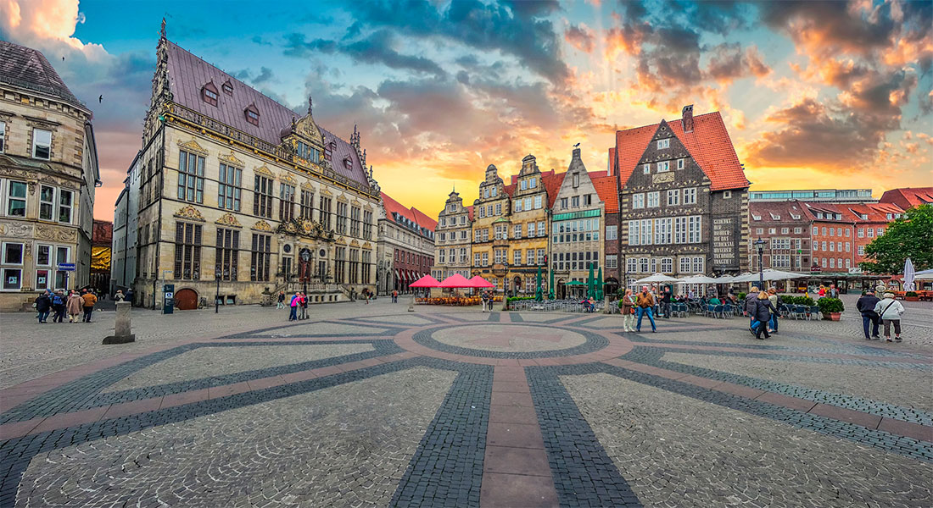
Bremen

Slide 6


Bremen

Slide 7
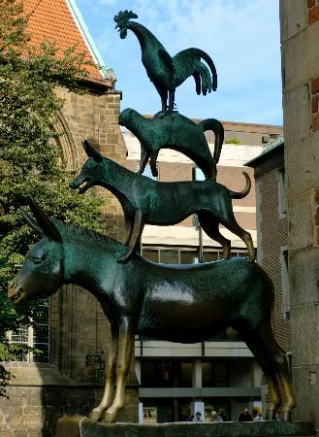
Bremen

Slide 8
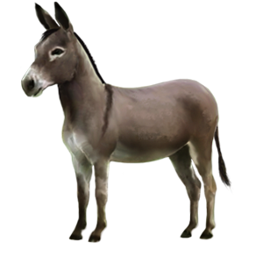
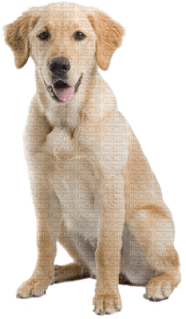
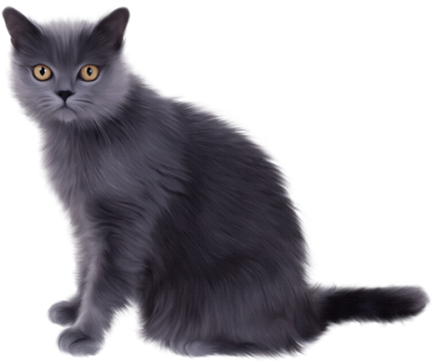
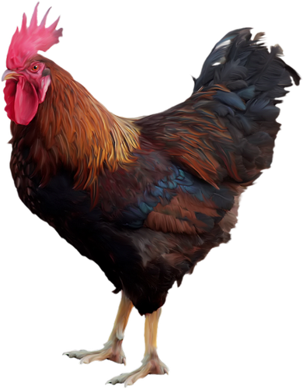
Die Bremer Stadtmusikanten
Wie sind sie?
Angst haben, ihn in der Suppe kochen, Kikeriki schreien.
Alt, schwach, keine Arbeit machen, Iah schreien.
Alt, traurig, keine Mäuse mehr fangen, miauen.
Alt, schwach, das Haus nicht bewachen, laut bellen.

Slide 9

Wir lesen das Märchen

Slide 10
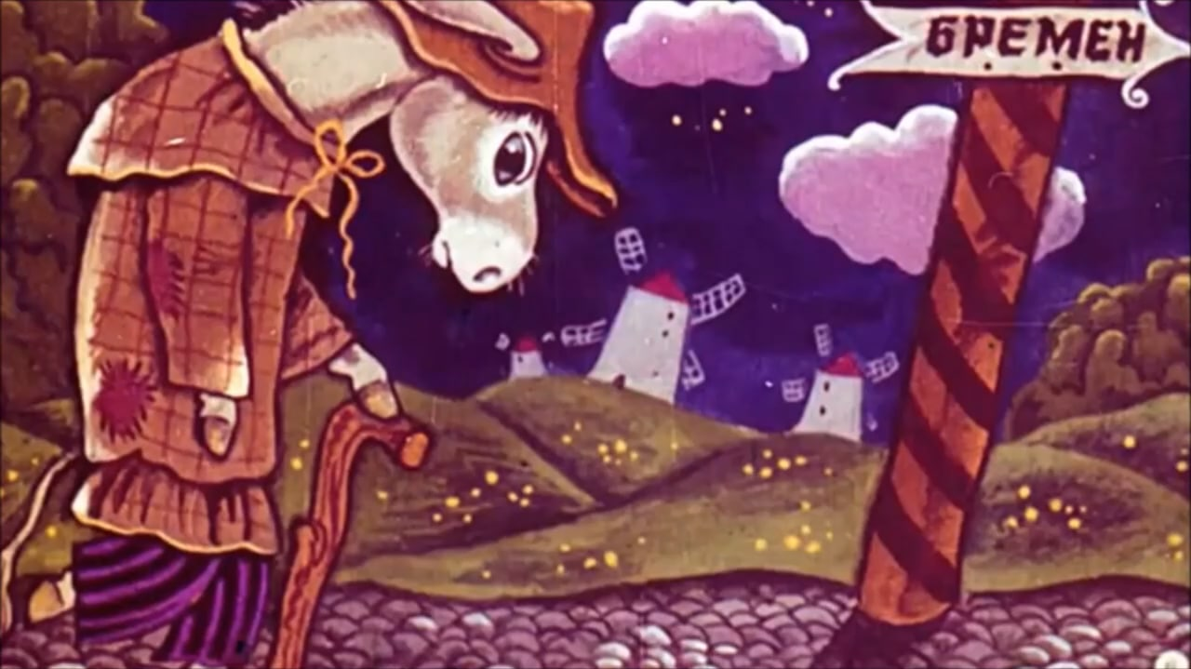
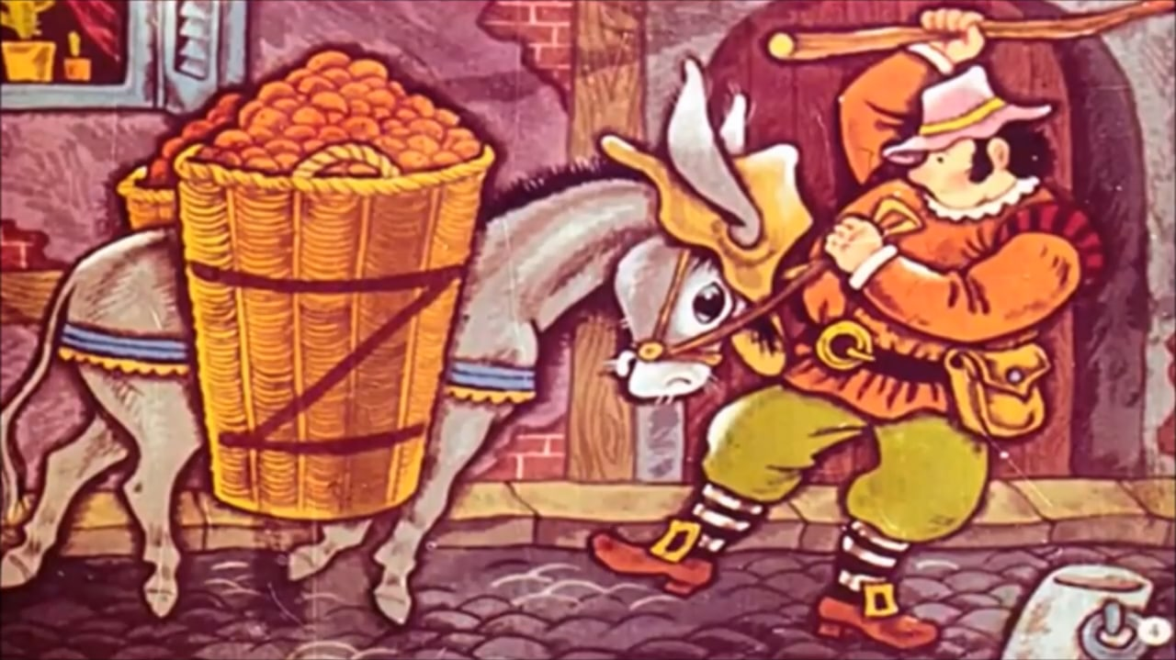
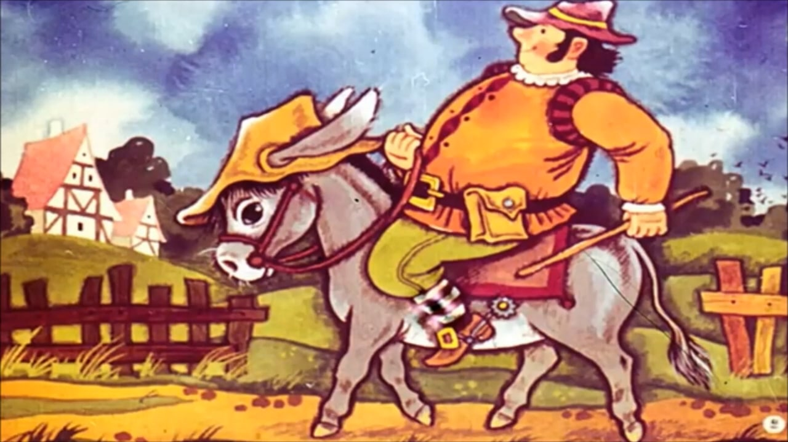
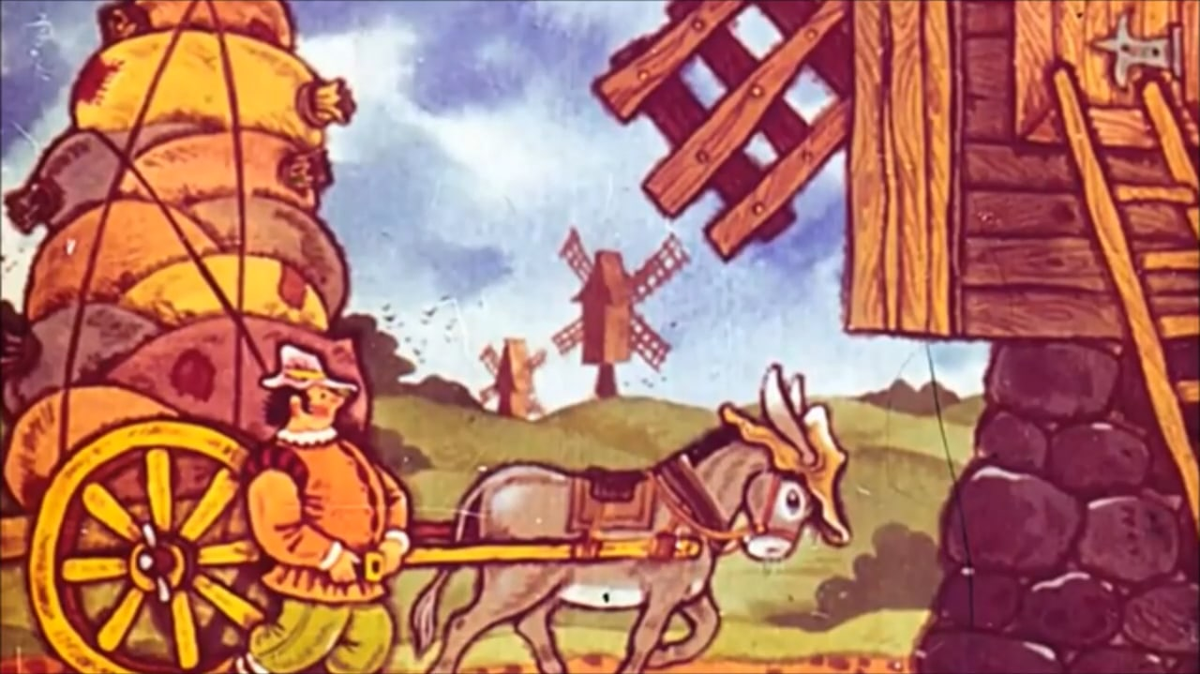
Das Märchen
Es war einmal ein Mann, der hatte einen Esel. Der Esel hatte schon viele Jahre Säcke zur Mühle getragen. Nun aber war er alt und konnte nicht mehr arbeiten. Darum fütterte sein Herr ihn nicht weiter. Hungern und sterben aber wollte der Esel nicht, deshalb lief er eines Tages fort. Er wollte nach Bremen gehen und dort Stadtmusikant werden.

Slide 11
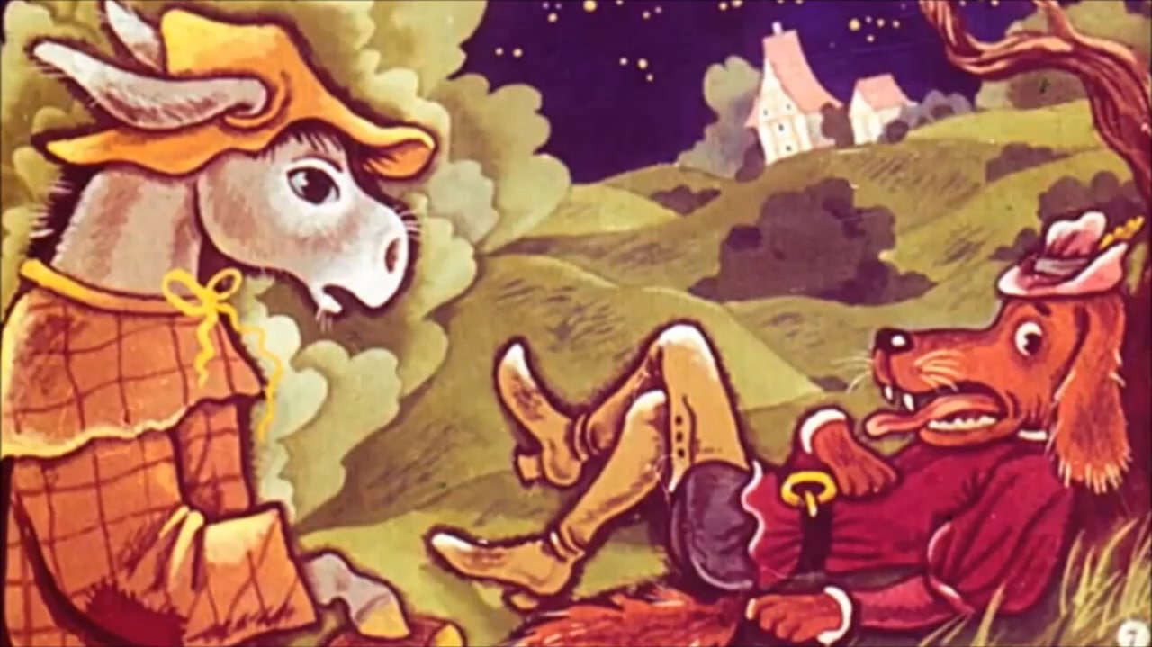
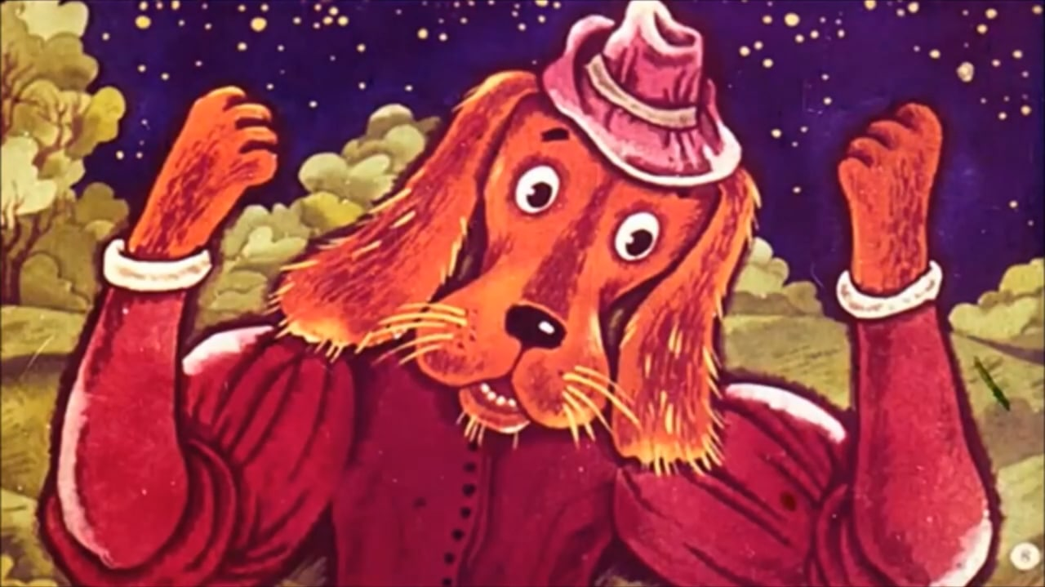
Das Märchen
Unterwegs traf er einen alten Jagdhund. Der lag müde auf dem Weg. „Was hast du denn?“, fragte der Esel. „Ach“, antwortete der Hund, „ich bin alt und schwach. Ich kann nicht mehr schnell laufen und gut jagen. Darum wollte mein Herr mich totschlagen. Da bin ich fortgelaufen.“

Slide 12
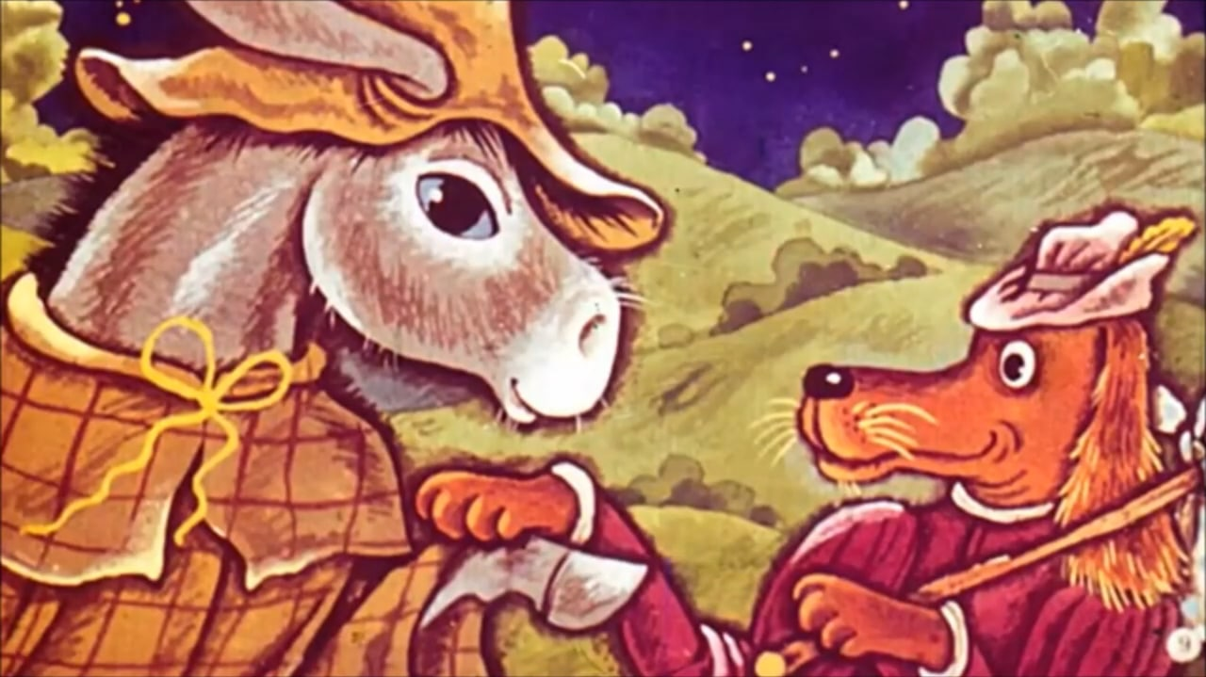
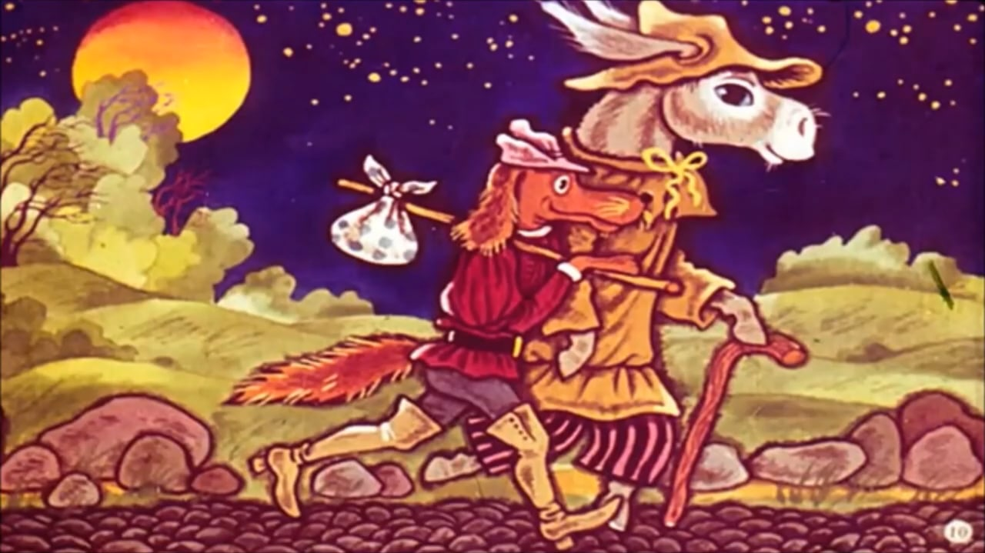
Das Märchen
„Weiß du was“, sagte der Esel, „ich gehe nach Bremen und werde dort Stadtmusikant. Komm mit und mach mit mir Musik.“ Der Hund war einverstanden und ging mit dem Esel.

Slide 13
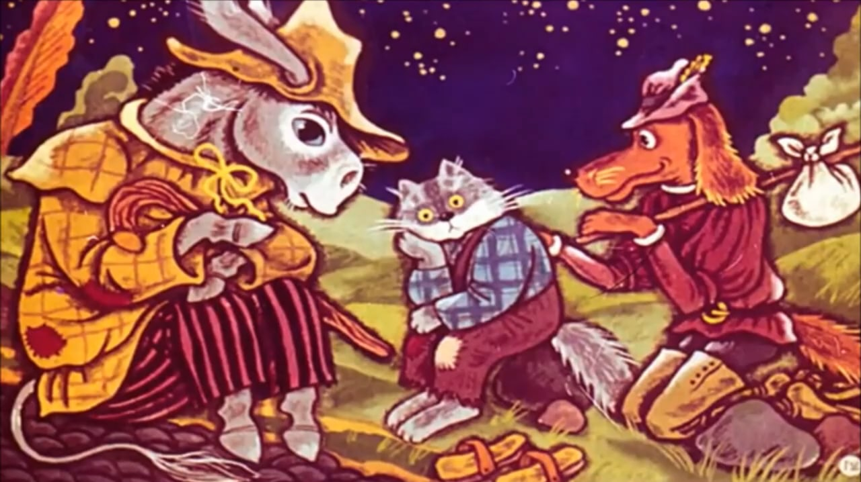
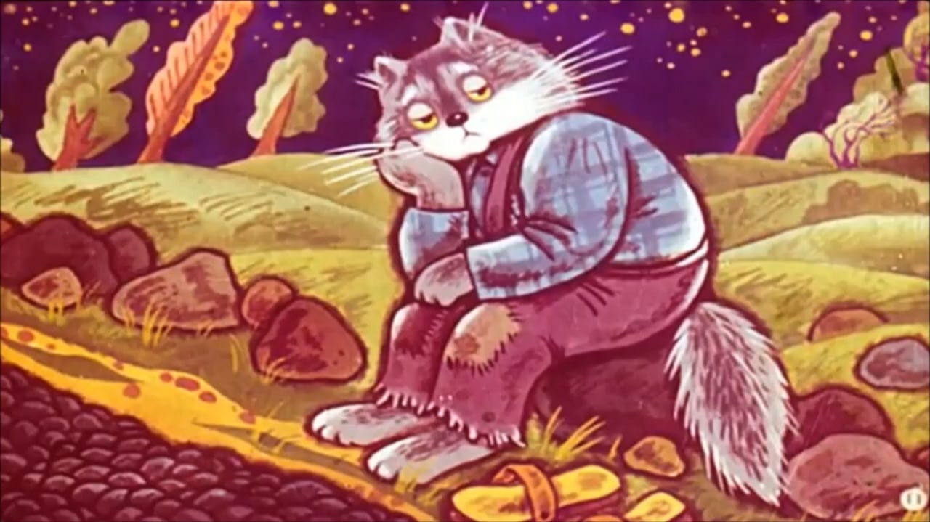
Das Märchen
Es dauerte nicht lange, da trafen sie eine Katze. Die machte ein Gesicht wie drei Tage Regenwetter.* „Nun“, sprach der Esel, „was ist denn mit dir los, alter Freund?“ „Ich bin alt und kann keine Mäuse mehr fangen. Darum wollte meine Herrin mich ins Wasser werfen und ertränken. Da bin ich fortgelaufen. Aber wohin soll ich jetzt gehen?“, klagte die Katze.

Slide 14
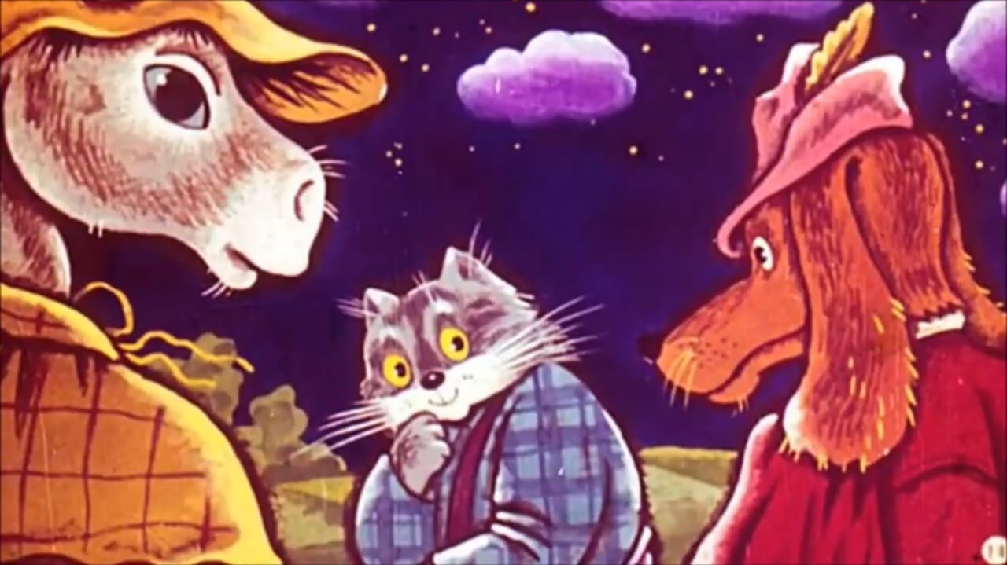
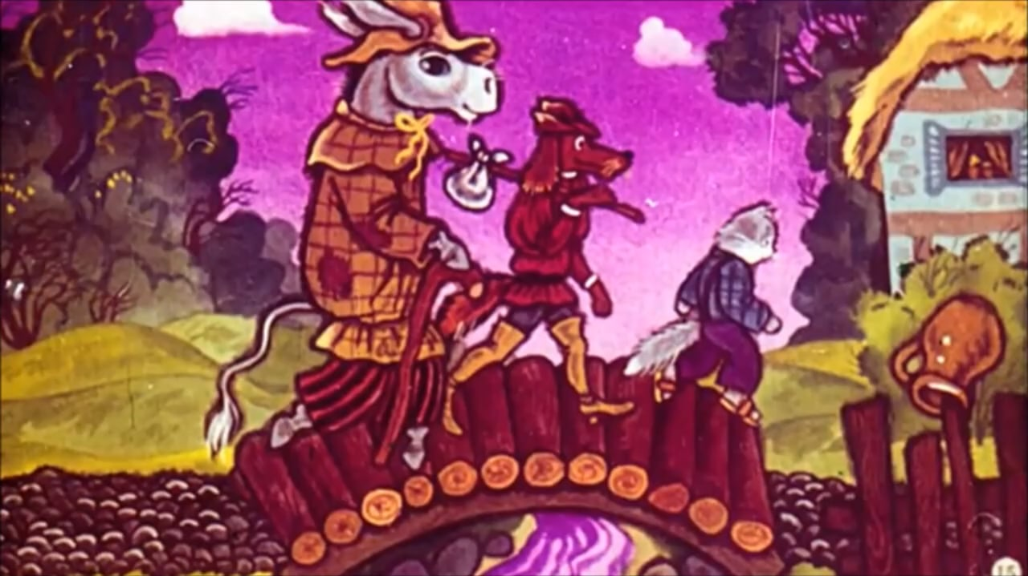
Das Märchen
„Geh mit nach Bremen“, sagte der Esel. „Mit uns kannst du ein Stadtmusikant werden.“ Da kam die Katze mit ihnen. Nach einiger Zeit kamen die drei an einem Bauernhof vorbei.

Slide 15
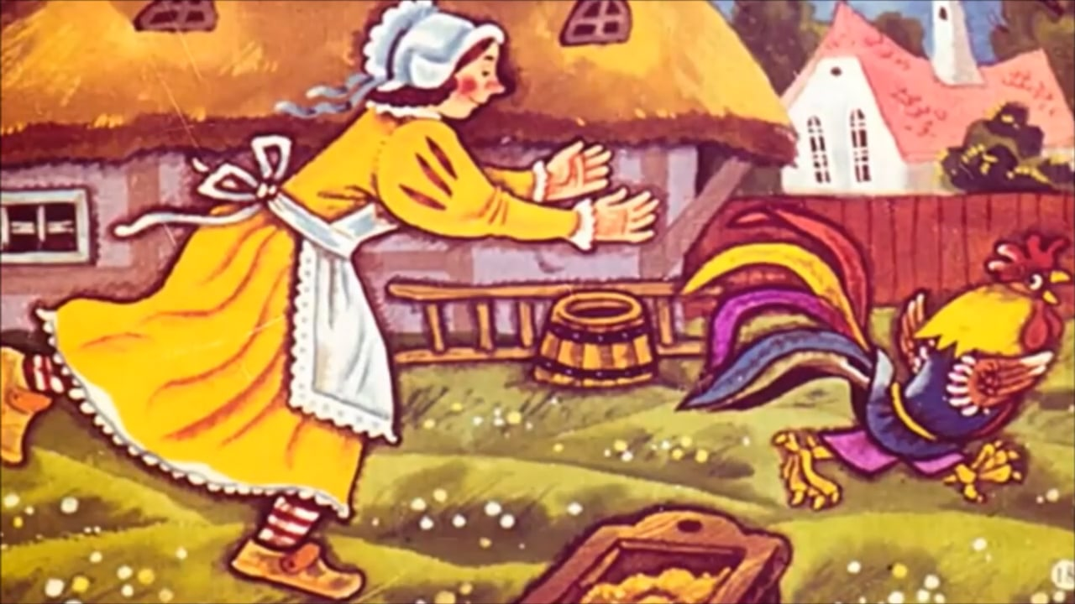
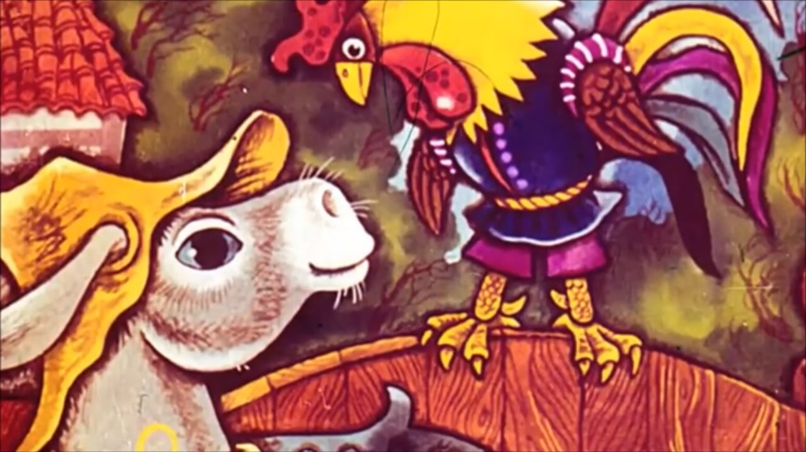
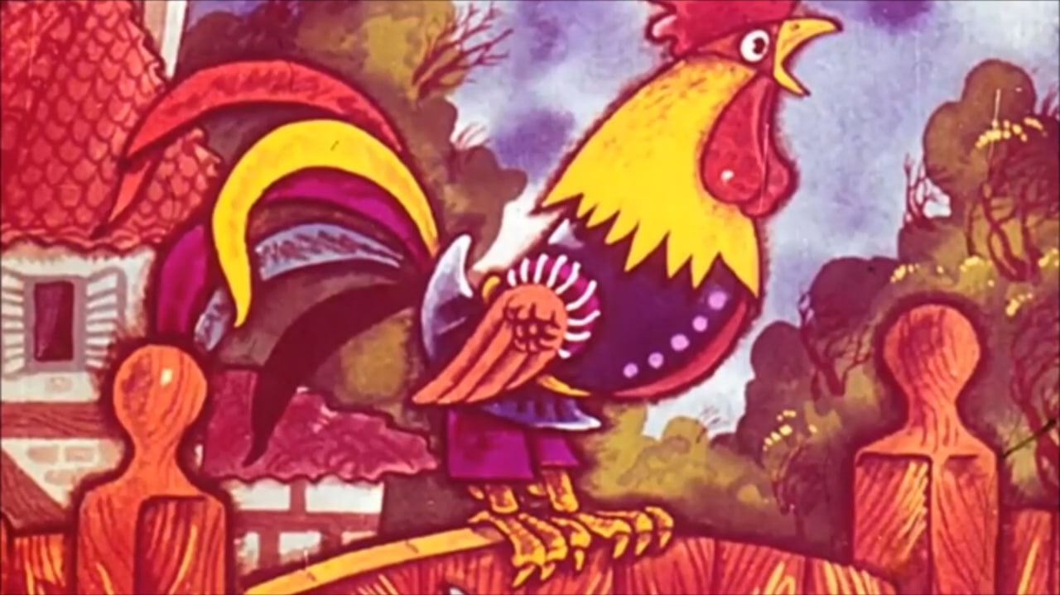
Das Märchen
Auf dem Tor saß der Hahn und krähte, so laut er konnte. „Was schreist du denn so, du Rotkopf?“, fragte der Esel. „Ich zeige gutes Wetter an, damit die Wäsche trocknen kann. Aber morgen kommen die Gäste und die Hausfrau will mich in die Suppe tun.“, antwortete der Hahn.

Slide 16
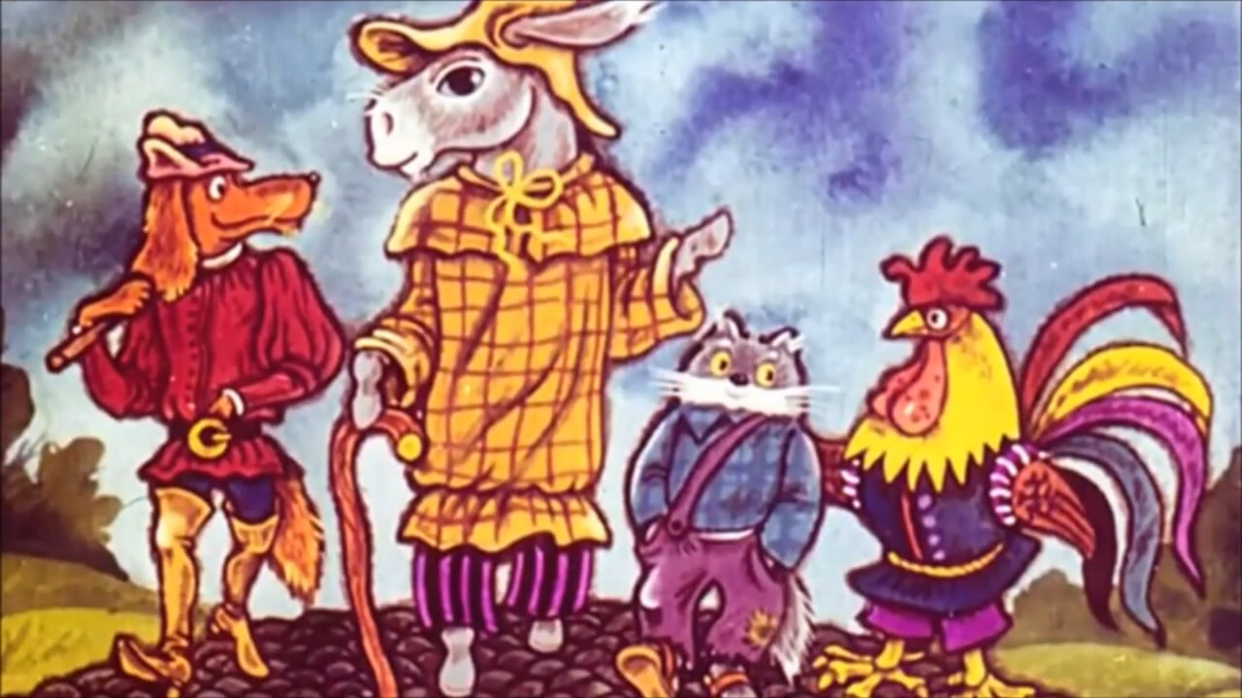
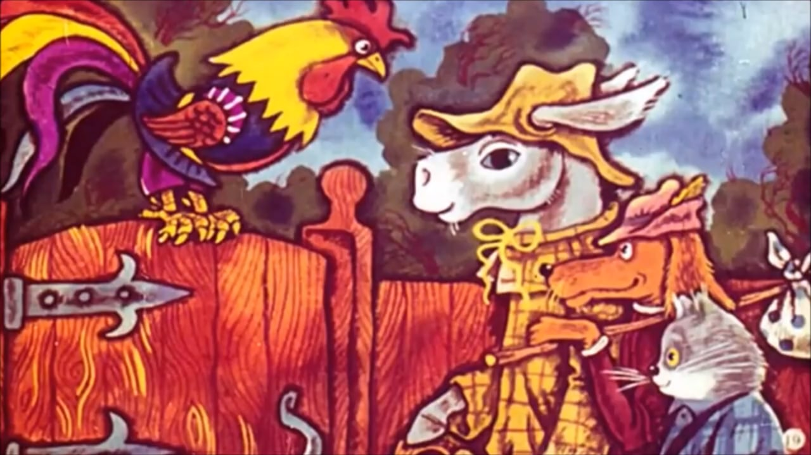
Das Märchen
„Geh lieber mit uns“, sagte der Esel. „Du hast eine gute Stimme und wir können zusammen schöne Musik machen.“ Da ging der Hahn mit ihnen.

Slide 17
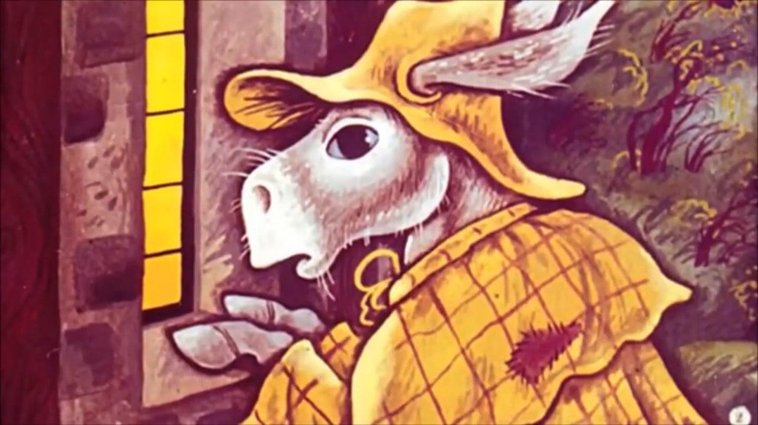
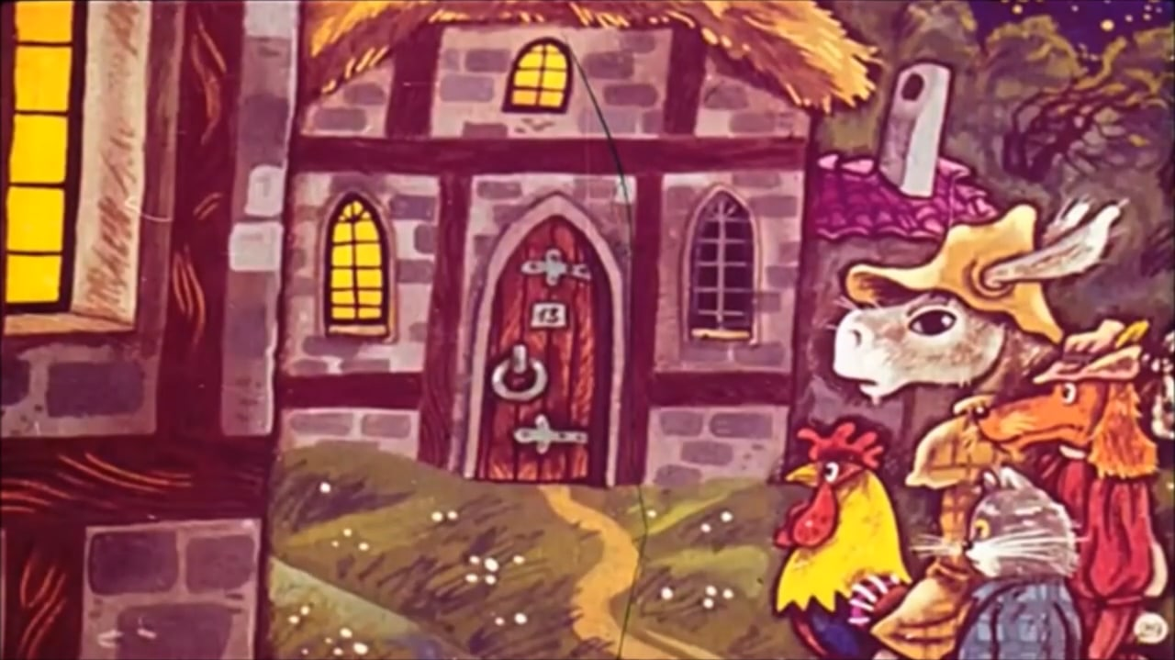
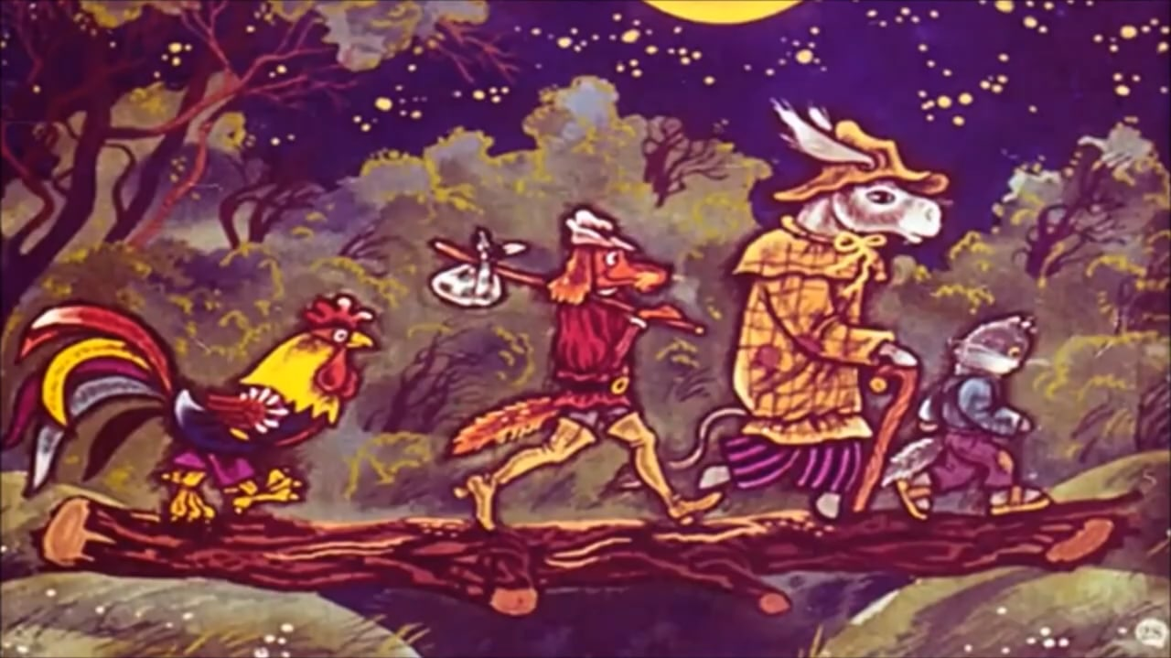
Das Märchen
Am Abend kamen die Tiere in einen großen Wald und sahen da ein Räuberhaus. Der Esel war das größte Tier, deshalb konnte er zum Fenster hineinsehen.

Slide 18
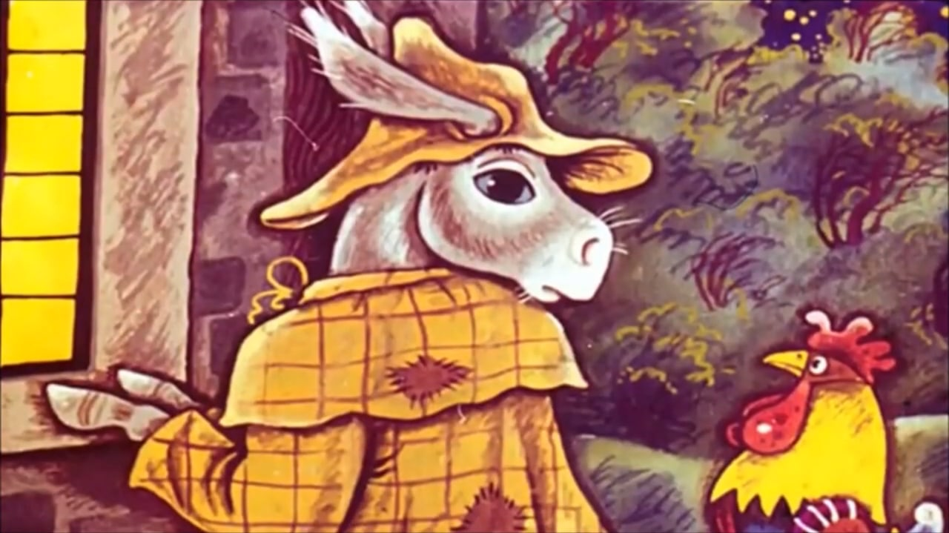
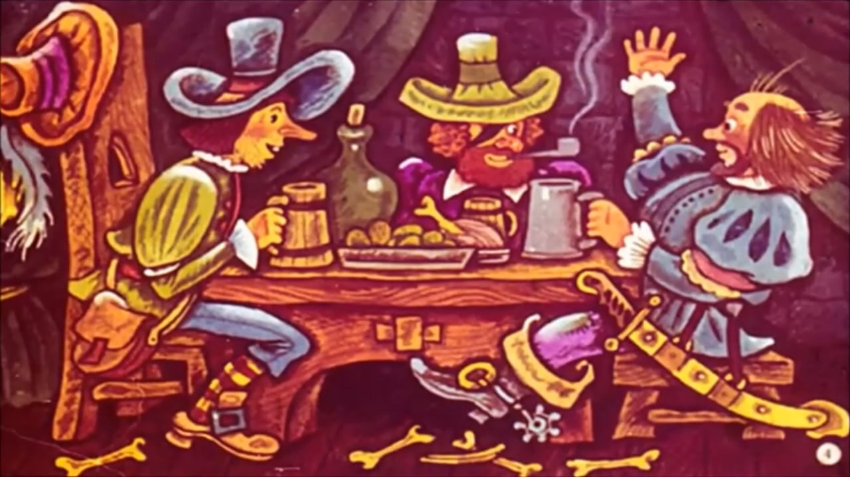
Das Märchen
„Was siehst du, Grauer?“, fragte der Hahn. „Ich sehe einen vollen Tisch mit gutem Essen und Trinken“, antwortete der Esel. „Um den Tisch sitzen viele Räuber und es schmeckt ihnen gut.“

Slide 19
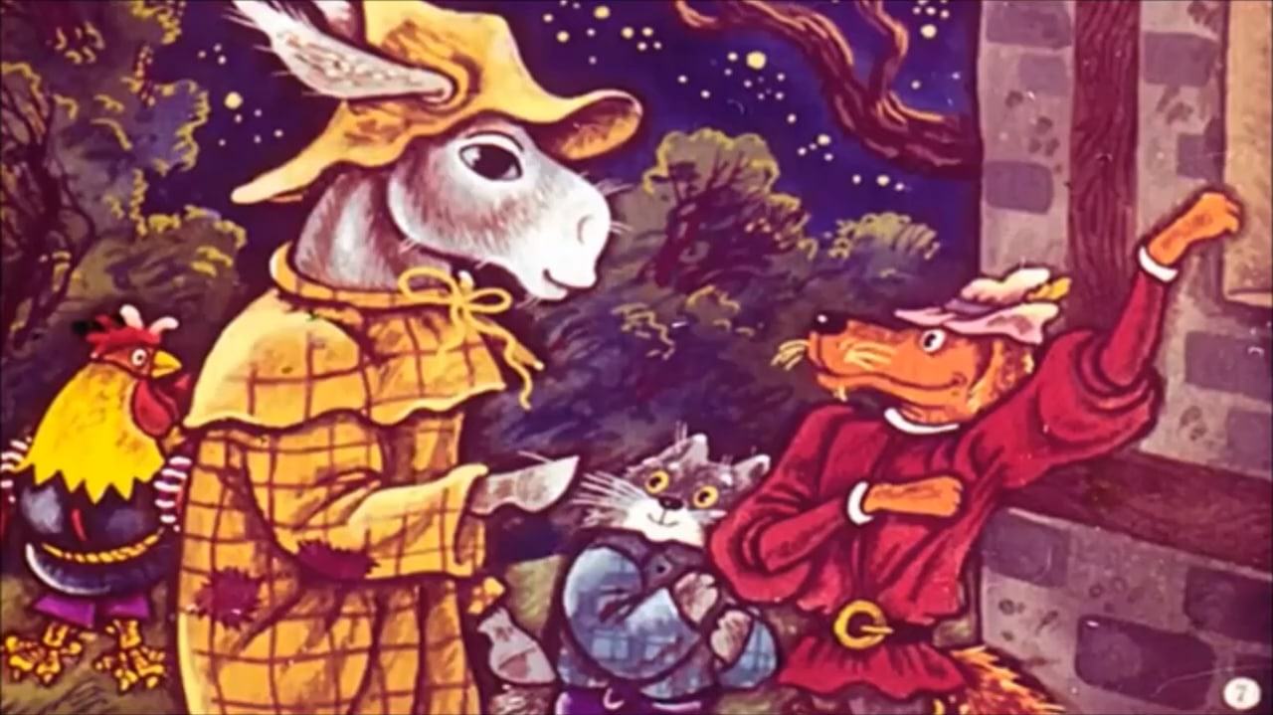
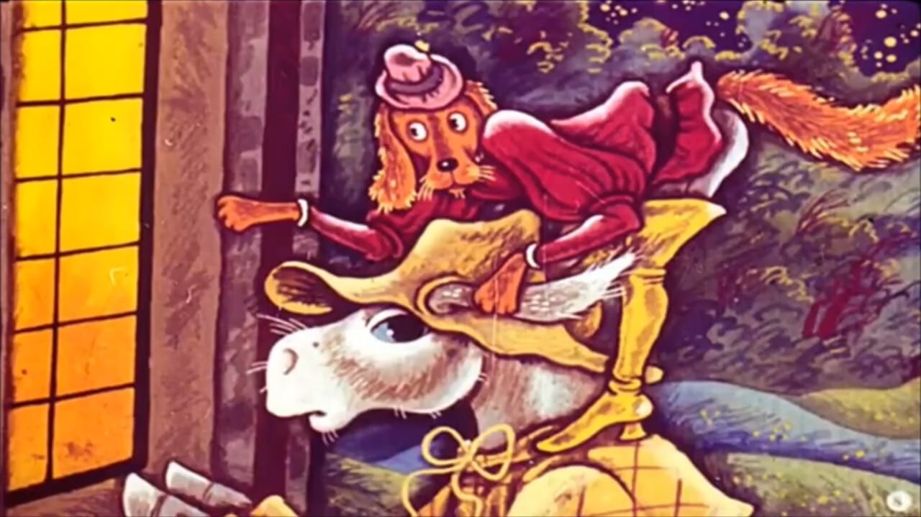
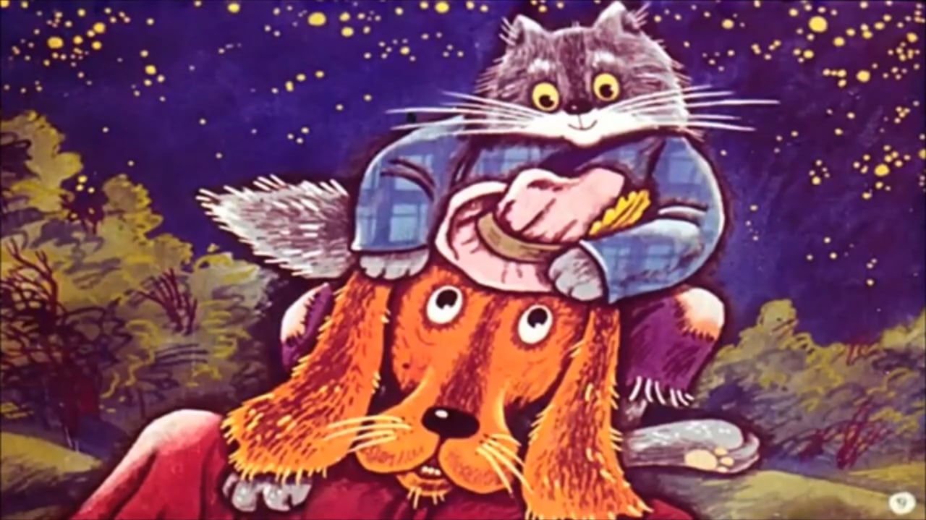
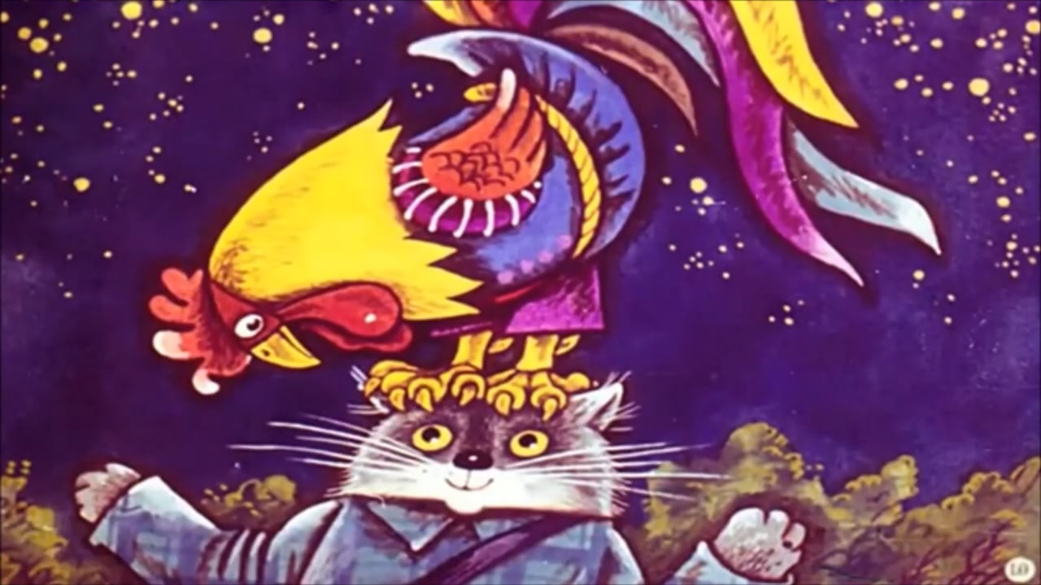
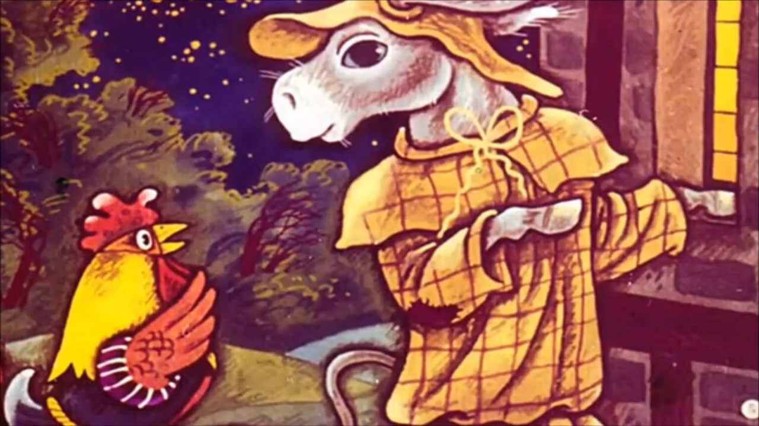
Das Märchen
„Das ist was für uns“, sagte der Hahn. „Wie aber können wir die Räuber aus dem Haus jagen?“ Endlich hatten sie eine Idee. Der Hund sprang auf den Esel, die Katze auf den Hund und zuletzt der Hahn auf die Katze.

Slide 20
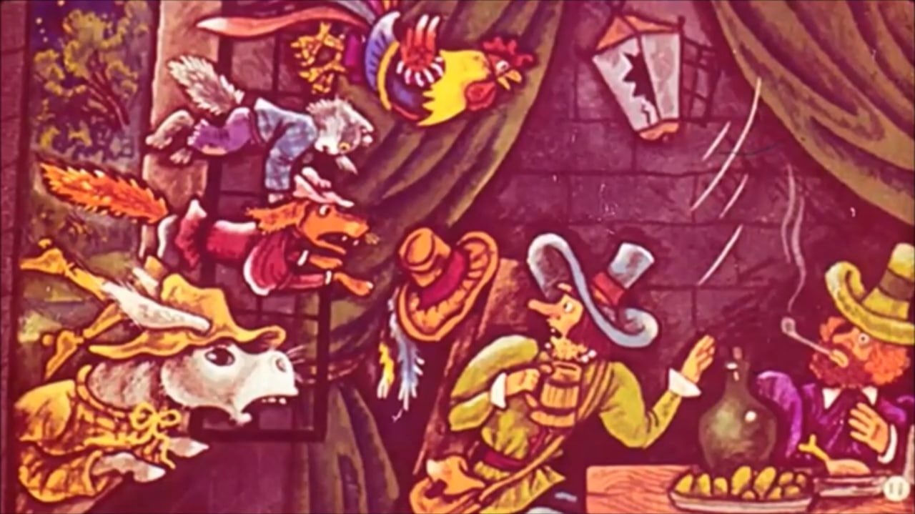
Das Märchen
Dann begannen sie ihr erstes Konzert. Der Esel schrie, der Hund bellte, die Katze miaute und der Hahn krähte. Und plötzlich sprangen sie durch das Fenster ins Zimmer.

Slide 21
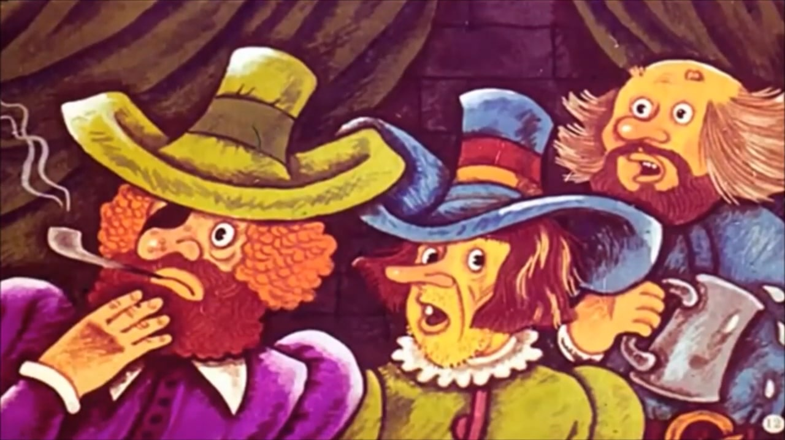
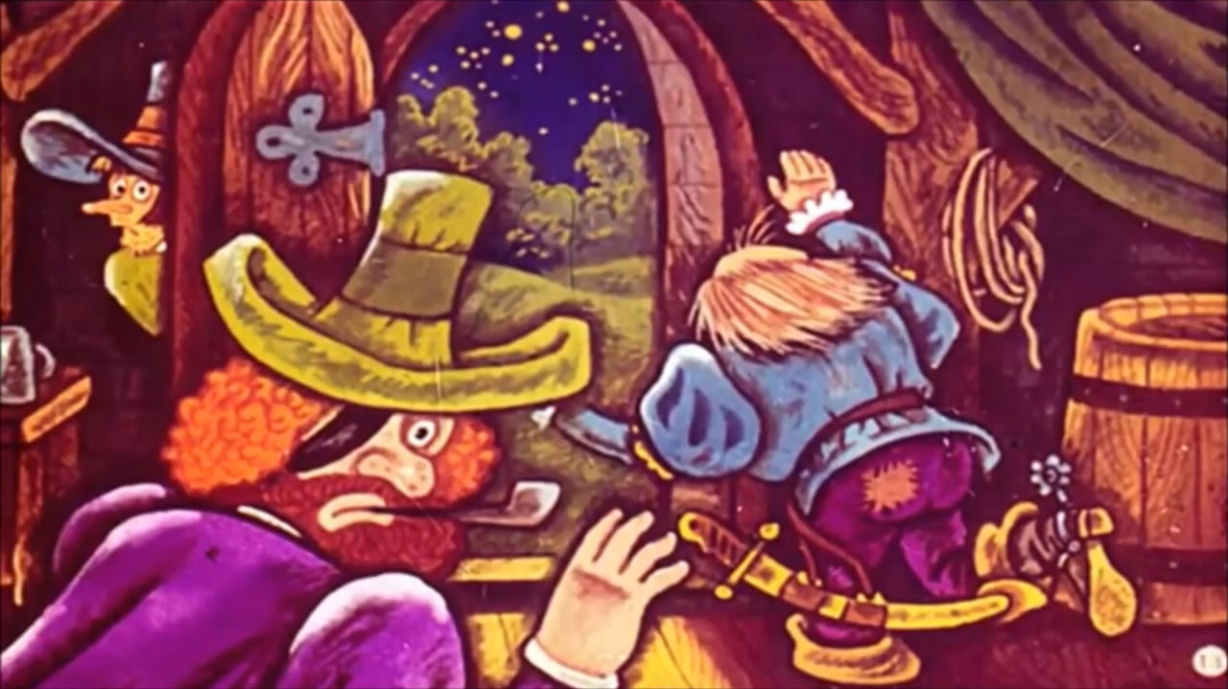
Das Märchen
Die Tiere schrien so laut, dass die Räuber große Angst bekamen und schnell aus dem Haus in den Wald liefen.

Slide 22

Aufgabe für selbstständige Arbeit
Übung 7, Seite 134
Finden Sie im Abschnitt I des Märchens „Die Bremer Stadtmusikanten“ die neue Wörter und schreiben sie auf !

Slide 23
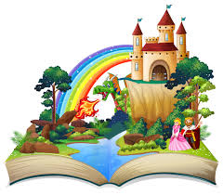
Ende der Stunde
Unsere Stunde ist zu Ende
Danke für Aufmerksamkeit!
Auf Wiedersehen!

